Slide 1


Effects of selection history on attention to category dimensions and reward learning
Prof. Dr. Bianca Wittmann,
B.Sc. Elias Rau
3. Mai 2018

Slide 2
Reinforcement Learning
RL Modelle verlieren Effizienz in multidimensionalen Umwelten (Sutton and Barto, 1998)
Natürliche Umwelten auf relevante Dimensionen reduzieren:
„Representation learning“
How do we learn what to learn about? (Wilson and Niv, 2012)
Stimulus – Outcome Lernen braucht Aufmerksamkeit (Rescorla und Wagner, 1972)
Notes:
Ineffizientes Vorgehen über alle möglichen Zustände zu lernen
Inferring relevance in a changing world (Wilson & Niv)
Um prädiktive Eigenschaft eines Elements zu lernen muss Aufmerksamkeit darauf gerichtet werden!

Slide 3

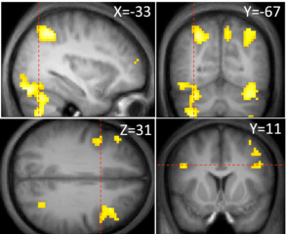
Reduktion durch Aufmerksamkeit
Dynamische Interaktion von RL und Aufmerksamkeit
Lernen, was beachtet werden sollte
Beachten, worüber gelernt wurde
Bilaterales Aufmerksamkeits-Kontroll Netzwerk fokussiert aufgabenrelevante Dimensionen (Niv et al., 2015)
dlPFC
IPS
Precuneus
Notes:
Aufmerksamkeitskontroll-Netzwerk aktiv, wenn Gewichte der einzelnen Dimensionen und Varianzen gleich stark sind → Repräsentationslernen!
Durch Konnektivität in vmPFC (Werterepräsentationen) werden attention switches initiiert → Lenkung der Aufmerksamkeit auf eine neue Dimension/Variante
“Attention switch” in frontoparietalem Netzwerk durch Konnektivität mit vmPFC (Leong et al., 2017)
Figure 4b, p. 8153

Slide 4
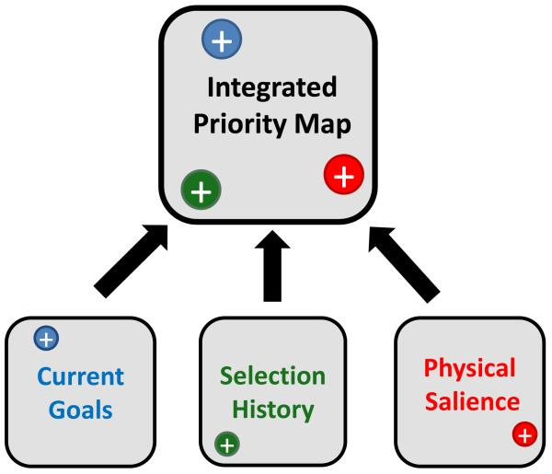
Lernen und Aufmerksamkeit
Aufmerksamkeitslenkung durch
Salienz - bottom-up
Ziele / Absichten - top-down
Selection history (Awh et al., 2012)
Kategorisierung von Stimuli (grün vs. rot / Kreis vs. Quadrat) und anschließende visuelle Suche (Feldmann-Wüstefeld et al., 2015)
Aufmerksamkeitslenkung auf vorher relevante Dimension
Priorisierung der Dimension, nicht des einzelnen Stimulus (Farbe / Form)
Notes:
Befunde zu Aufmerksamkeits-Kontroll-Netzwerk und Representation-Learning mit Effekten der Selektion history und Dimensionspriorisierung verbinden

Slide 5
Ansatz
Dimensionale Aufmerksamkeitsmanipulation in Lernphase durch selection history
Natürliche Stimuli
Dimensionen (Personen, Werkzeuge/Gegenstände, Orte)
Effekte von selection history in probabilistischer, multidimensionaler Lernaufgabe auf Aufmerksamkeitslenkung und Belohnungslernen

Slide 6

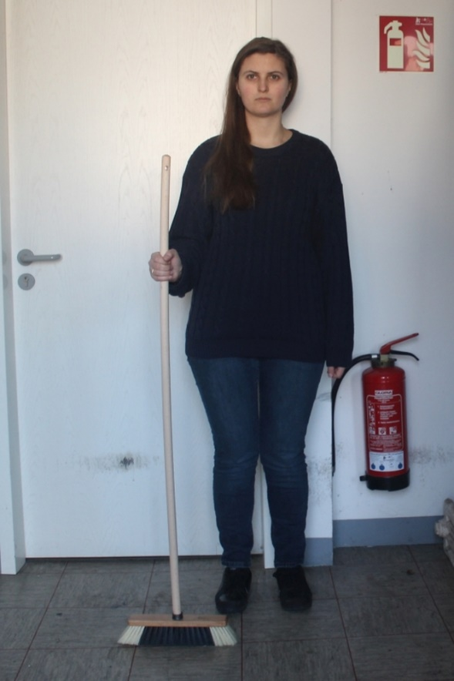
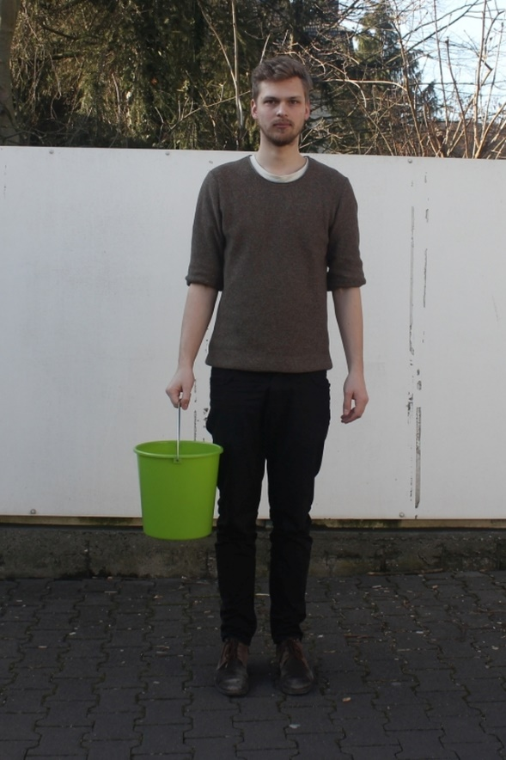
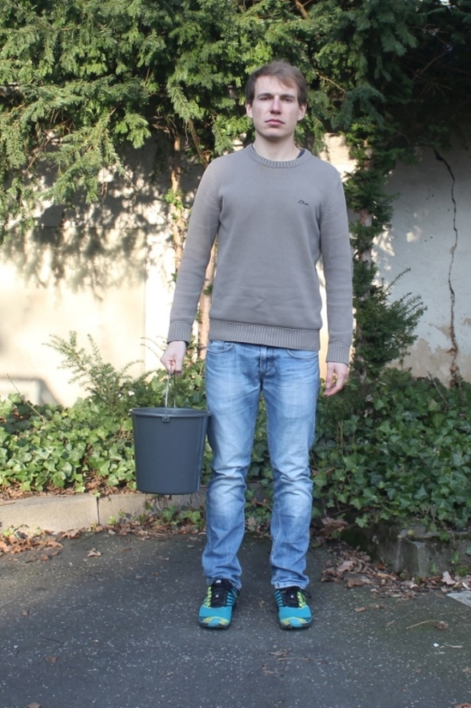
Stimuli
Notes:
Alle Kombinationsmöglichkeiten → 64 Stimuli
Innerhalb einer Dimension die 4 Varianten 2 Gruppen zuordnen (2x2)

Slide 7

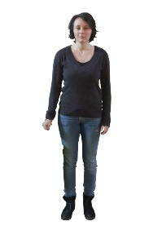
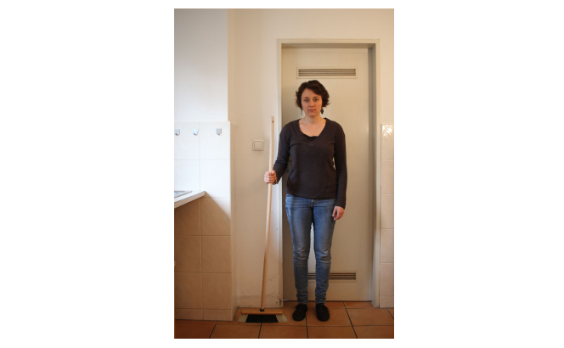
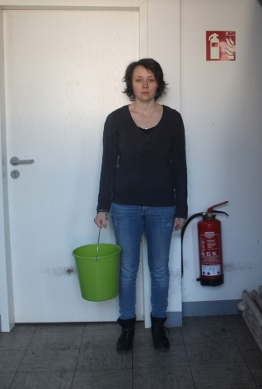
Selektionsaufgabe
ITI 300 ms
Feedback 500ms
Auswahl 1000ms
Stimulus 200 ms
Zeit
8 Trials (16s)
8 Trials (16s)
Baseline (16s)
Notes:
Ordnen der Varianten einer Dimension (vorher angekündigt) in zwei Gruppen (Zwei verschiedene Tasten) -> schnelles Lernen, da Feedback deterministisch → Gruppenzugehörigkeit bleibt gleich innerhalb einer Dimension!
Pro Block 32 Trials – 2,1 Min.

Slide 8

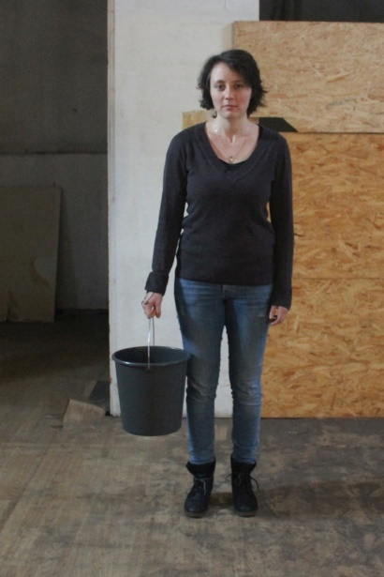

Dimensionsspiel
16-20 Trials
Drei Stimuli, 4 Auswahlmöglichkeiten
1 mal hohe Gewinnwahrscheinlichkeit (75%)
3 mal niedrige Gewinnwahrscheinlichkeit (25%)
Ziel: Gewinn maximieren
Notes:
Probabilistisches Lernspiel ähnlich dem WCST und Weather Prediction Task -> Mehrere Auswahloptionen die mit unterschiedlichen Gewinnwahrscheinlichkeiten verknüpft sind
Instruktionen: Pro Spiel ist nur eine Dimension (P, L, T) relevant für Gewinne. 3 Varianten einer Dimension mit niedriger Gewinnwahrscheinlichkeit (25%), eine Variante mit hoher Gewinnwahrscheinlichkeit (75%)

Slide 9




Dimensionsspiel
ITI 2500 – 6000 ms
Feedback 500ms
ISI 500-3500ms
Auswahl 2000 ms
Zeit
Notes:
Event-related
Pro Trial 10s → 20 Trials → 3,3 Minuten

Slide 10
Ablauf
Funktionelle Runs pro Dimension:
Aufgabe | Dimension | Dauer
Selektion | Person | 2,1 min
Spiel 1 | Kongruent | 3,3 min
Selektion | Person | 2,1 min
Spiel 2 | Inkongruent | 3,3 min
Selektion | Person | 2,1 min
Spiel 3 | Inkongruent | 3,3 min
Selektion | Person | 2,1 min
Spiel 4 | Kongruent | 3,3 min
-- 11 min
-- 11 min
Notes:
Reihenfolge der Dimensionen und Spiele (kongruent – inkongruent) counterbalanced

Slide 11
Functional Localizer
Identifizieren selektiver Areale im okzipitotemporalen Kortex für:
Personen – occipital face area, fusiform face area, fusiform body area, Chan et al., (2004), Kanwisher et al., (1997)
Orte – parahippocampal place area, Epstein and Kanwisher (1998)
Werkzeuge – posteriorer Gyrus temporalis medius, Lewis (2006)
1-back task

Slide 12




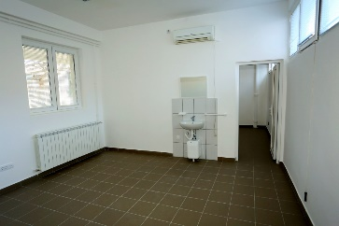


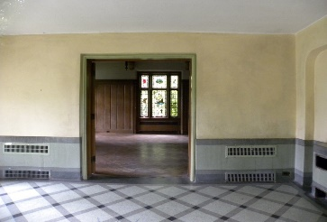




Functional Localizer
13 Trials - P (26s)
13 Trials - L (26s)
13 Trials - T (26s)
Baseline (10s)
Baseline (10s)
Notes:
30 % der Fälle folgen zwei gleiche Stimuli aufeinander, zufälliger Reihenfolge
Insgesamt jede Sequenz (Personen, Orte, Werkzeuge) 4 mal – Reihenfolge zufällig
Dauer: 8 min.

Slide 13
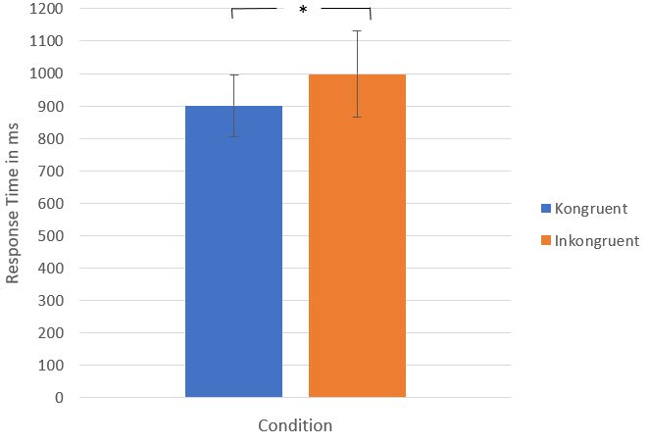
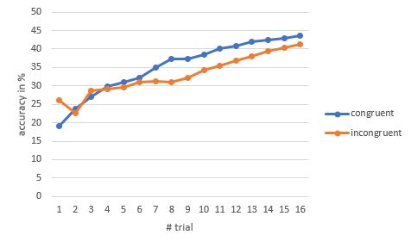

Pilot - Verhaltensdaten
N=7
Notes:
2 Probanden als „non-learner“ ausgeschlossen. Im Mittel in beiden Bedingungen unter Rateniveau, daher hier dargestellt nur N=7 Probanden
RT signifikant nach T-Test mit p = 0.028
Mittlere ACC für alle Spiele > 25% für Kongruent: 55,29 %
Mittlere ACC für alle Spiele > 25% für Inkongruent: 53,01 %

Slide 14
fMRT Datenerhebung
Sequenz
Head Scout (0:14)
Field map (3:12)
EPI: 6 functional runs (à 11 min)
Magnetization transfer (1:44)
Rapid acquisition gradient echo (1:44)
Functional localizer task (8 min)
MPRAGE anatomical scan (4:29)
EPI
TR = 2800 ms
TE = 30 ms
Flip angle = 90°
Slices = 50
Resolution = 3x3x3 mm
Interleaved
FoV = 192 mm (100%)
Volumes per run = 235
Dauer
6 runs
384 Trials Selektion
240 Trials Dimensionsspiel
Zeit pro Run ~ 11 min
Zeit Insgesamt ~ 86 min

Slide 15
Analyse
Regressoren
Functional localizer: Personenblock, Ortsblock, Gegenstandsblocks, Baseline
Selektion: Selektion vs. Baseline (ggfs. pro Dimension)
Dimensionsspiel:
Auswahlbildschirm, param. Modulator (% korrekt je über 3-5 Trials)
Feedbackzeitpunkt
Kontraste
Entscheidungszeitpunkt kongruente vs. inkongruente Spiele
Über alle Lernphasen
Nach Aufmerksamkeit auf spezifische Dimension
Param. Modulator % korrekt für kongruente vs. inkongruente Spiele

Slide 16
Hypothesen
Verhalten:
Höhere Genauigkeit, geringere RT in Spielen mit kongruenter Dimension
Imaging:
Erhöhte Aktivierung kategorieselektiver Areale während Selektionsaufgabe
Selektionsaufgabe moduliert frontoparietales top-down Aufmerksamkeitsnetzwerk während kongruenter Spiele
Größere Aktivierung in vmPFC und Striatum während kongruenter Spiele
Funktionelle Konnektivität zwischen top-down Aufmerksamkeitsnetzwerk und vmPFC/Striatum für kongruente Spiele

Slide 17
Quellen
Awh, E., Belopolsky, A. V., & Theeuwes, J. (2012). Top-down versus bottom-up attentional control: A failed theoretical dichotomy. Trends in cognitive sciences, 16(8), 437-443.
Chan, A. W., Peelen, M. V., & Downing, P. E. (2004). The effect of viewpoint on body representation in the extrastriate body area. Neuroreport, 15(15), 2407-2410.
Epstein, R., & Kanwisher, N. (1998). A cortical representation of the local visual environment. Nature, 392(6676), 598.
Feldmann‐Wüstefeld, T., Uengoer, M., & Schubö, A. (2015). You see what you have learned. Evidence for an interrelation of associative learning and visual selective attention. Psychophysiology, 52(11), 1483-1497.
Kanwisher, N., McDermott, J., & Chun, M. M. (1997). The fusiform face area: a module in human extrastriate cortex specialized for face perception. Journal of neuroscience, 17(11), 4302-4311.
Mruczek, R. E., von Loga, I. S., & Kastner, S. (2013). The representation of tool and non-tool object information in the human intraparietal sulcus. Journal of Neurophysiology, 109(12), 2883-2896.
Niv, Y., Daniel, R., Geana, A., Gershman, S. J., Leong, Y. C., Radulescu, A., & Wilson, R. C. (2015). Reinforcement learning in multidimensional environments relies on attention mechanisms. Journal of Neuroscience, 35(21), 8145-8157.
Rescorla, R. A., & Wagner, A. R. (1972). A theory of Pavlovian conditioning: Variations in the effectiveness of reinforcement and nonreinforcement. Classical conditioning II: Current research and theory, 2, 64-99.
Sutton, R. S., & Barto, A. G. (1998). Introduction to reinforcement learning (Vol. 135). Cambridge: MIT press.
Wilson, R. C., & Niv, Y. (2012). Inferring relevance in a changing world. Frontiers in human neuroscience, 5, 189.

